Slide 1

未来づくりのSTEAM体験！
企画開発イノベーション×広報体験
ワークシート
(製品設計書・広報企画書)
ver.4

Slide 2
ワークシートの記入例

Slide 3
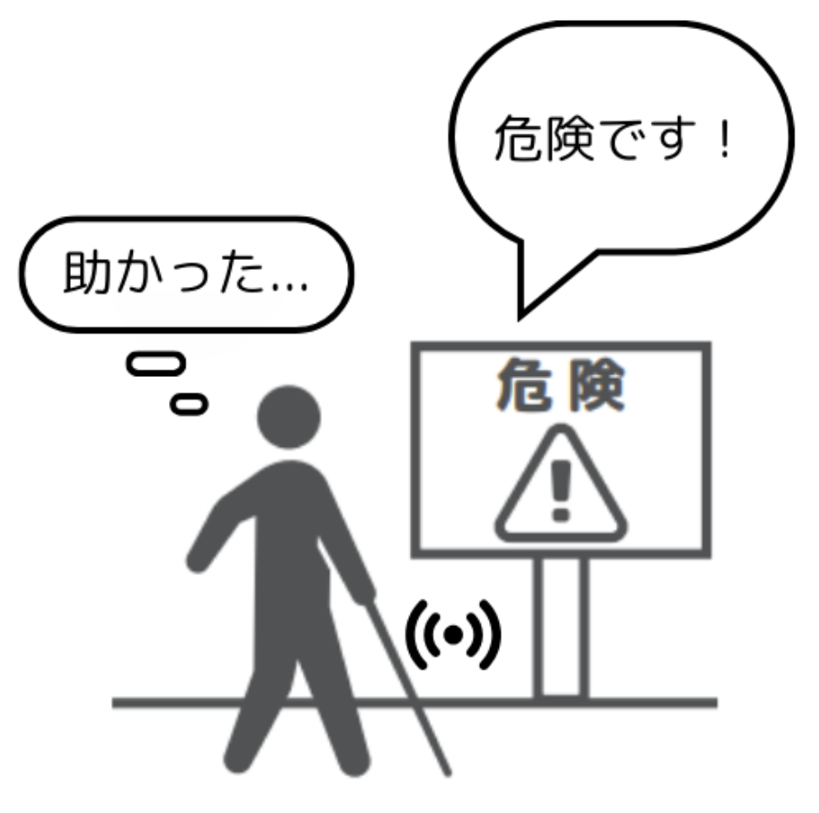
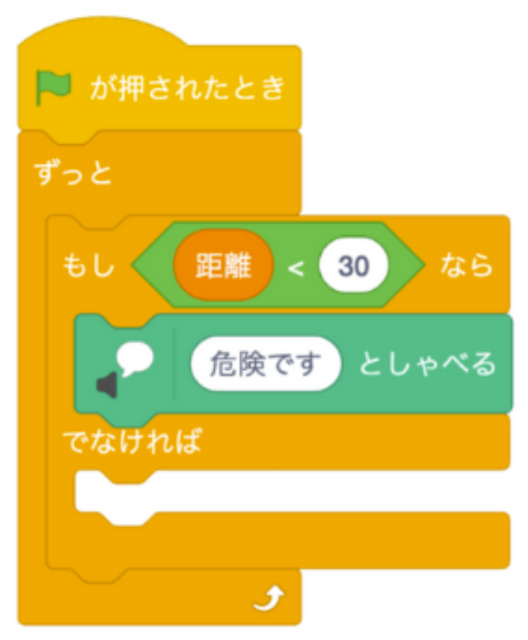
製品設計書(ステップ3)
記入例１
3班 メンバー：タコちゃん、ラッチくん
問題の発見 【だれの】 目の見えない人 【どんな問題】 危険な場所に気付きにくい。 課題の設定 目の見えない人でも危険な場所が分かるシステムをつくる。 |  | 製品の動作イメージ（イラスト） | プログラム説明： 人が近づいてきたら「危険です」と言う
使ったカード 計測：09 近づいた 制御：02 しゃべる
製品名(仮)：危険回避アナウンスシステム
製品設計書
プログラムのスクリーンキャプチャ
広報企画書(ステップ4)
記入例１
何を伝える？ 特徴1：人を検知したらしゃべる 特徴2：言葉や声を自由に変えられる。色んな場所に設置が可能 特徴3：目の見えない人にも危険をしらせられる |  | キャッチコピー 1：見えない危険を、声で知らせる 2：あなたの“目”になる、安心の声 3：気づけない危険に、気づける安心
誰に伝える？ この製品を使う人：危険な場所がある観光地や施設の管理人さん その人はどんな気持ちになる？：目の見えない人の危険を予防できて安心。 |  | どうやって伝える？ 機能がわかりやすい動画をつくる 機能と購入方法がわかるチラシをつくる 管理人さんは直接購入できないので、管理会社のえらい人に良さがわかるような工夫をする
製品名(最終決定)：安全ボイス
広報企画書

Slide 4

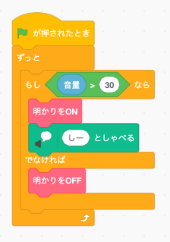
製品設計書(ステップ3)
記入例2
5班 メンバー：アカちゃん、タコくん
問題の発見 【だれの】 授業をしている先生 【どんな問題】 班活動の時、生徒同士がしゃべっていると、ついつい声が大きくなってしまう。 課題の設定 授業中、生徒の声が大きくなりすぎたら、静かにさせる製品を作る。 |  | 製品の動作イメージ（イラスト） | プログラム説明： 音量が大きかったら、明かりをつけて、「しー」としゃべる。
使ったカード 計測：11 うるさくなった 制御：01 明かりをつける 02 しゃべる
製品名(仮)：盛り下げくん
製品設計書
うるさいと...
盛り下げくん
しー
プログラムのスクリーンキャプチャ
広報企画書(ステップ4)
記入例2
何を伝える？ 特徴1：一定以上の音量を検知 特徴2：静かにさせる言葉や声を自由に変えられる。 特徴3：ちょっとは盛り上がってほしいけど、うるさすぎると困る人たちに最適 |  | キャッチコピー 1：もう「静かにして」って、言わなくていい 2：声を荒げず、場をしずめる 3：盛り下げくんが、教室の空気を整えます
誰に伝える？ この製品を使う人：先生 その人はどんな気持ちになる？：先生は自分で怒ると後で落ち込むので、機械に言わせれば機械のせいにできて落ち込まない |  | どうやって伝える？ 機能がわかりやすい動画をつくる 実証実験をして、データを見せる やんわり、先生に「こんなのあるんだけど」と提案できるチラシをつくる
製品名(最終決定)：フイコン(雰囲気コンディショナー)
広報企画書

Slide 5
生徒記入用ワークシート（次のスライドから）
【ワークシート作成のポイント】
本スライドをクラスで共同編集する。
ステップ3で「製品設計書」ステップ4で「広報企画書」を作成
ペア（またはチーム）で各１枚のページに記入する。
お互いに設計書を見合い、参考にさせてもらう。
自分のスライド以外を勝手に改変しない（書き込む、消すなど）。その他、マナーを守る！

Slide 6
製品設計書(ステップ3)
〇班 メンバー：〇〇〇〇〇〇、〇〇〇〇〇〇
問題の発見 【だれの】 【どんな問題】 課題の設定 |  | 製品の動作イメージ（イラスト） | プログラム説明：
使ったカード 計測： 制御： 通信： AI ：
製品名(仮)：
製品設計書
プログラムのスクリーンキャプチャ
広報企画書(ステップ4)
何を伝える？ 特徴1： 特徴2： 特徴3： |  | キャッチコピー 1： 2： 3：
誰に伝える？ この製品を使う人： その人はどんな気持ちになる？： |  | どうやって伝える？
製品名(最終決定)：
広報企画書

Slide 7
製品設計書(ステップ3)
班 メンバー：、
問題の発見 【だれの】 【どんな問題】 課題の設定 |  | 製品の動作イメージ（イラスト） | プログラム説明：
使ったカード 計測： 制御： 通信： AI ：
製品名(仮)：
製品設計書
プログラムのスクリーンキャプチャ
広報企画書(ステップ4)
何を伝える？ 特徴1： 特徴2： 特徴3： |  | キャッチコピー 1： 2： 3：
誰に伝える？ この製品を使う人： その人はどんな気持ちになる？： |  | どうやって伝える？
製品名(最終決定)：
広報企画書

Slide 8
製品設計書(ステップ3)
班 メンバー：、
問題の発見 【だれの】 【どんな問題】 課題の設定 |  | 製品の動作イメージ（イラスト） | プログラム説明：
使ったカード 計測： 制御： 通信： AI ：
製品名(仮)：
製品設計書
プログラムのスクリーンキャプチャ
広報企画書(ステップ4)
何を伝える？ 特徴1： 特徴2： 特徴3： |  | キャッチコピー 1： 2： 3：
誰に伝える？ この製品を使う人： その人はどんな気持ちになる？： |  | どうやって伝える？
製品名(最終決定)：
広報企画書

Slide 9
製品設計書(ステップ3)
班 メンバー：、
問題の発見 【だれの】 【どんな問題】 課題の設定 |  | 製品の動作イメージ（イラスト） | プログラム説明：
使ったカード 計測： 制御： 通信： AI ：
製品名(仮)：
製品設計書
プログラムのスクリーンキャプチャ
広報企画書(ステップ4)
何を伝える？ 特徴1： 特徴2： 特徴3： |  | キャッチコピー 1： 2： 3：
誰に伝える？ この製品を使う人： その人はどんな気持ちになる？： |  | どうやって伝える？
製品名(最終決定)：
広報企画書

Slide 10
製品設計書(ステップ3)
班 メンバー：、
問題の発見 【だれの】 【どんな問題】 課題の設定 |  | 製品の動作イメージ（イラスト） | プログラム説明：
使ったカード 計測： 制御： 通信： AI ：
製品名(仮)：
製品設計書
プログラムのスクリーンキャプチャ
広報企画書(ステップ4)
何を伝える？ 特徴1： 特徴2： 特徴3： |  | キャッチコピー 1： 2： 3：
誰に伝える？ この製品を使う人： その人はどんな気持ちになる？： |  | どうやって伝える？
製品名(最終決定)：
広報企画書

Slide 11
製品設計書(ステップ3)
班 メンバー：、
問題の発見 【だれの】 【どんな問題】 課題の設定 |  | 製品の動作イメージ（イラスト） | プログラム説明：
使ったカード 計測： 制御： 通信： AI ：
製品名(仮)：
製品設計書
プログラムのスクリーンキャプチャ
広報企画書(ステップ4)
何を伝える？ 特徴1： 特徴2： 特徴3： |  | キャッチコピー 1： 2： 3：
誰に伝える？ この製品を使う人： その人はどんな気持ちになる？： |  | どうやって伝える？
製品名(最終決定)：
広報企画書

Slide 12
製品設計書(ステップ3)
班 メンバー：、
問題の発見 【だれの】 【どんな問題】 課題の設定 |  | 製品の動作イメージ（イラスト） | プログラム説明：
使ったカード 計測： 制御： 通信： AI ：
製品名(仮)：
製品設計書
プログラムのスクリーンキャプチャ
広報企画書(ステップ4)
何を伝える？ 特徴1： 特徴2： 特徴3： |  | キャッチコピー 1： 2： 3：
誰に伝える？ この製品を使う人： その人はどんな気持ちになる？： |  | どうやって伝える？
製品名(最終決定)：
広報企画書

Slide 13
製品設計書(ステップ3)
班 メンバー：、
問題の発見 【だれの】 【どんな問題】 課題の設定 |  | 製品の動作イメージ（イラスト） | プログラム説明：
使ったカード 計測： 制御： 通信： AI ：
製品名(仮)：
製品設計書
プログラムのスクリーンキャプチャ
広報企画書(ステップ4)
何を伝える？ 特徴1： 特徴2： 特徴3： |  | キャッチコピー 1： 2： 3：
誰に伝える？ この製品を使う人： その人はどんな気持ちになる？： |  | どうやって伝える？
製品名(最終決定)：
広報企画書

Slide 14
製品設計書(ステップ3)
班 メンバー：、
問題の発見 【だれの】 【どんな問題】 課題の設定 |  | 製品の動作イメージ（イラスト） | プログラム説明：
使ったカード 計測： 制御： 通信： AI ：
製品名(仮)：
製品設計書
プログラムのスクリーンキャプチャ
広報企画書(ステップ4)
何を伝える？ 特徴1： 特徴2： 特徴3： |  | キャッチコピー 1： 2： 3：
誰に伝える？ この製品を使う人： その人はどんな気持ちになる？： |  | どうやって伝える？
製品名(最終決定)：
広報企画書

Slide 15
製品設計書(ステップ3)
班 メンバー：、
問題の発見 【だれの】 【どんな問題】 課題の設定 |  | 製品の動作イメージ（イラスト） | プログラム説明：
使ったカード 計測： 制御： 通信： AI ：
製品名(仮)：
製品設計書
プログラムのスクリーンキャプチャ
広報企画書(ステップ4)
何を伝える？ 特徴1： 特徴2： 特徴3： |  | キャッチコピー 1： 2： 3：
誰に伝える？ この製品を使う人： その人はどんな気持ちになる？： |  | どうやって伝える？
製品名(最終決定)：
広報企画書

Slide 16
製品設計書(ステップ3)
班 メンバー：、
問題の発見 【だれの】 【どんな問題】 課題の設定 |  | 製品の動作イメージ（イラスト） | プログラム説明：
使ったカード 計測： 制御： 通信： AI ：
製品名(仮)：
製品設計書
プログラムのスクリーンキャプチャ
広報企画書(ステップ4)
何を伝える？ 特徴1： 特徴2： 特徴3： |  | キャッチコピー 1： 2： 3：
誰に伝える？ この製品を使う人： その人はどんな気持ちになる？： |  | どうやって伝える？
製品名(最終決定)：
広報企画書

Slide 17
製品設計書(ステップ3)
班 メンバー：、
問題の発見 【だれの】 【どんな問題】 課題の設定 |  | 製品の動作イメージ（イラスト） | プログラム説明：
使ったカード 計測： 制御： 通信： AI ：
製品名(仮)：
製品設計書
プログラムのスクリーンキャプチャ
広報企画書(ステップ4)
何を伝える？ 特徴1： 特徴2： 特徴3： |  | キャッチコピー 1： 2： 3：
誰に伝える？ この製品を使う人： その人はどんな気持ちになる？： |  | どうやって伝える？
製品名(最終決定)：
広報企画書

Slide 18
製品設計書(ステップ3)
班 メンバー：、
問題の発見 【だれの】 【どんな問題】 課題の設定 |  | 製品の動作イメージ（イラスト） | プログラム説明：
使ったカード 計測： 制御： 通信： AI ：
製品名(仮)：
製品設計書
プログラムのスクリーンキャプチャ
広報企画書(ステップ4)
何を伝える？ 特徴1： 特徴2： 特徴3： |  | キャッチコピー 1： 2： 3：
誰に伝える？ この製品を使う人： その人はどんな気持ちになる？： |  | どうやって伝える？
製品名(最終決定)：
広報企画書

Slide 19
製品設計書(ステップ3)
班 メンバー：、
問題の発見 【だれの】 【どんな問題】 課題の設定 |  | 製品の動作イメージ（イラスト） | プログラム説明：
使ったカード 計測： 制御： 通信： AI ：
製品名(仮)：
製品設計書
プログラムのスクリーンキャプチャ
広報企画書(ステップ4)
何を伝える？ 特徴1： 特徴2： 特徴3： |  | キャッチコピー 1： 2： 3：
誰に伝える？ この製品を使う人： その人はどんな気持ちになる？： |  | どうやって伝える？
製品名(最終決定)：
広報企画書

Slide 20
製品設計書(ステップ3)
班 メンバー：、
問題の発見 【だれの】 【どんな問題】 課題の設定 |  | 製品の動作イメージ（イラスト） | プログラム説明：
使ったカード 計測： 制御： 通信： AI ：
製品名(仮)：
製品設計書
プログラムのスクリーンキャプチャ
広報企画書(ステップ4)
何を伝える？ 特徴1： 特徴2： 特徴3： |  | キャッチコピー 1： 2： 3：
誰に伝える？ この製品を使う人： その人はどんな気持ちになる？： |  | どうやって伝える？
製品名(最終決定)：
広報企画書

Slide 21
製品設計書(ステップ3)
班 メンバー：、
問題の発見 【だれの】 【どんな問題】 課題の設定 |  | 製品の動作イメージ（イラスト） | プログラム説明：
使ったカード 計測： 制御： 通信： AI ：
製品名(仮)：
製品設計書
プログラムのスクリーンキャプチャ
広報企画書(ステップ4)
何を伝える？ 特徴1： 特徴2： 特徴3： |  | キャッチコピー 1： 2： 3：
誰に伝える？ この製品を使う人： その人はどんな気持ちになる？： |  | どうやって伝える？
製品名(最終決定)：
広報企画書

Slide 22
製品設計書(ステップ3)
班 メンバー：、
問題の発見 【だれの】 【どんな問題】 課題の設定 |  | 製品の動作イメージ（イラスト） | プログラム説明：
使ったカード 計測： 制御： 通信： AI ：
製品名(仮)：
製品設計書
プログラムのスクリーンキャプチャ
広報企画書(ステップ4)
何を伝える？ 特徴1： 特徴2： 特徴3： |  | キャッチコピー 1： 2： 3：
誰に伝える？ この製品を使う人： その人はどんな気持ちになる？： |  | どうやって伝える？
製品名(最終決定)：
広報企画書

Slide 23
製品設計書(ステップ3)
班 メンバー：、
問題の発見 【だれの】 【どんな問題】 課題の設定 |  | 製品の動作イメージ（イラスト） | プログラム説明：
使ったカード 計測： 制御： 通信： AI ：
製品名(仮)：
製品設計書
プログラムのスクリーンキャプチャ
広報企画書(ステップ4)
何を伝える？ 特徴1： 特徴2： 特徴3： |  | キャッチコピー 1： 2： 3：
誰に伝える？ この製品を使う人： その人はどんな気持ちになる？： |  | どうやって伝える？
製品名(最終決定)：
広報企画書

Slide 24
製品設計書(ステップ3)
班 メンバー：、
問題の発見 【だれの】 【どんな問題】 課題の設定 |  | 製品の動作イメージ（イラスト） | プログラム説明：
使ったカード 計測： 制御： 通信： AI ：
製品名(仮)：
製品設計書
プログラムのスクリーンキャプチャ
広報企画書(ステップ4)
何を伝える？ 特徴1： 特徴2： 特徴3： |  | キャッチコピー 1： 2： 3：
誰に伝える？ この製品を使う人： その人はどんな気持ちになる？： |  | どうやって伝える？
製品名(最終決定)：
広報企画書

Slide 25
製品設計書(ステップ3)
班 メンバー：、
問題の発見 【だれの】 【どんな問題】 課題の設定 |  | 製品の動作イメージ（イラスト） | プログラム説明：
使ったカード 計測： 制御： 通信： AI ：
製品名(仮)：
製品設計書
プログラムのスクリーンキャプチャ
広報企画書(ステップ4)
何を伝える？ 特徴1： 特徴2： 特徴3： |  | キャッチコピー 1： 2： 3：
誰に伝える？ この製品を使う人： その人はどんな気持ちになる？： |  | どうやって伝える？
製品名(最終決定)：
広報企画書

